Slide 1
Création d’un journal et d’un webjournal

Slide 2
Contexte scolaire :
École communale d’Oreye
6e primaire
Nombre d’élèves : 23

Slide 3
objectif
Concevoir et réaliser un journal papier ainsi qu’une plateforme internet qui accueillera la version en ligne du journal.

Slide 4
ÉTAPES DU PROJET (VERSION PAPIER)
Préparation
- Structure et éléments constitutifs d’un journal.
- Structure et éléments constitutifs d’un article.
- L’écriture journalistique : les 5 questions.
- Le métier de journaliste (rencontre avec un professionnel).

Slide 5
ÉTAPES DU PROJET (VERSION PAPIER)
Réalisation
- Choix des différentes rubriques.
- Planification et répartition des tâches.
- Réalisation de photos / rédaction des articles.
- Choix des photos / rédaction des légendes.

Slide 6
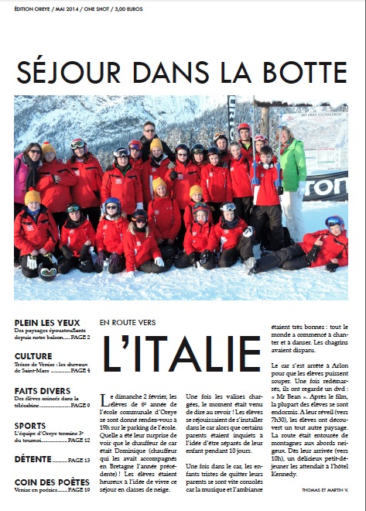
ÉTAPES DU PROJET (VERSION PAPIER)
PRODUCTION ET DIFFUSION
- Mise en page externe
- Impression externe.
- Vente du journal.

Slide 7
ÉTAPES DU PROJET (VERSION EN LIGNE)
UTILISATION D’IPAD
Comparaison d’un journal papier
et de sa version en ligne.

Slide 8
ÉTAPES DU PROJET (VERSION EN LIGNE)
UTILISATION D’IPAD
L’interview (filmée)
- Analyse et exercices pratiques de réalisation
- Préparation de questions d’interviews pour le journal
- Tournage des interviews

Slide 9
ÉTAPES DU PROJET (VERSION EN LIGNE)
UTILISATION D’IPAD
La question du montage
- Analyse et exercices pratiques.
- Initiation à Imovie.
- Dérushage et montage des interviews réalisées par les élèves.

Slide 10
ÉTAPES DU PROJET (VERSION EN LIGNE)
UTILISATION D’IPAD
La réalisation de la plateforme en ligne
- Analyse du webdesign
- Initiation pratique au logiciel Weebly
- Choix du « design » et construction de la « Home Page »
- Rapatriement et publication des articles, photos et interviews filmées

Slide 11
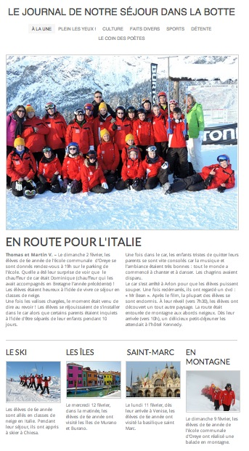

Slide 12
http://lejournaldenotrevoyage.weebly.com/

